Slide 1
Graph Boostcamp AI Tech Sang-hyun Kim

Slide 2
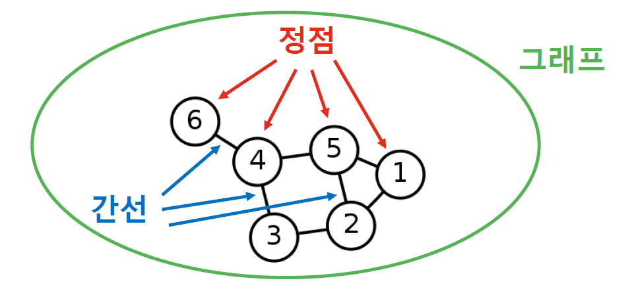
Graph?
Graph (= network)
정점 집합과 간선 집합으로 이루어진 수학적 구조.
정점(node): 모든 node가 연결되는 것은 아님
간선(edge): 하나의 edge는 2개의 정점을 연결

Slide 3
Graph(cont.)
관련 문제
Node Classification
Link prediction
Recommendation
Community Detection
Ranking / Information Retrieval
Etc…

Slide 4
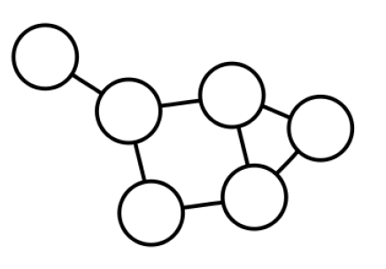
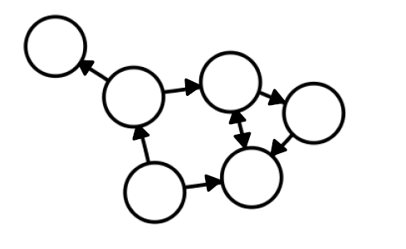
Undirected Graph vs Directed Graph
방향이 없는 그래프(Undirected Graph)
협업 관계 그래프
페이스북 친구 그래프
방향이 있는 그래프(Directed Graph)
인용 그래프
트위터 팔로우 그래프

Slide 5
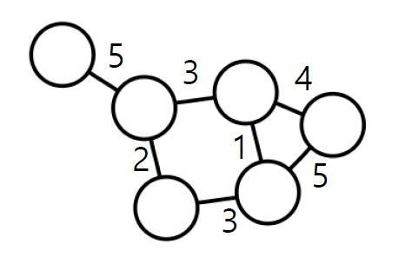
Unweighted Graph vs Weighted Graph
가중치가 없는 그래프
웹 그래프
페이스북 친구 그래프
가중치가 있는 그래프
전화 그래프
유사도 그래프

Slide 6
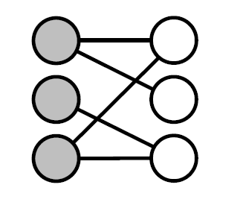
Unipartite Graph vs Bipartite Graph
동종 그래프(Unipartite Graph)
웹 그래프
페이스북 친구 그래프
이종 그래프(Bipartite Graph)
다른 종류의 정점 사이에만 간선이 연결
전자 상거래 구매내역(사용자, 상품)
영화 출연 그래프(배우, 영화)

Slide 7
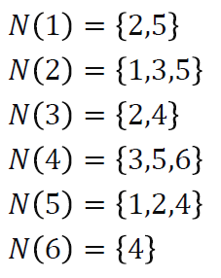
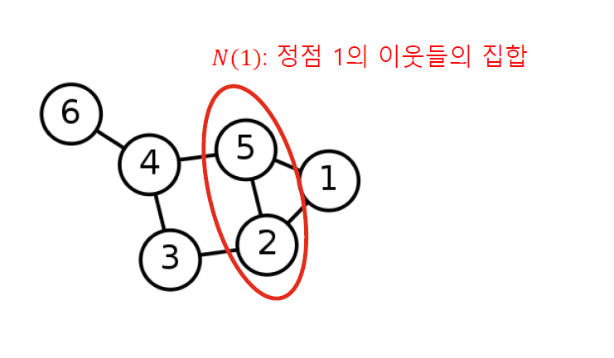

Neighbor
정점의 이웃(Neighbor)은 그 정점과 연결된 다른 정점을 의미함.
정점 $v$의 이웃들의 집합을 $N\left(v\right)$ 혹은 $N_{v}$ 로 적는다.

Slide 8
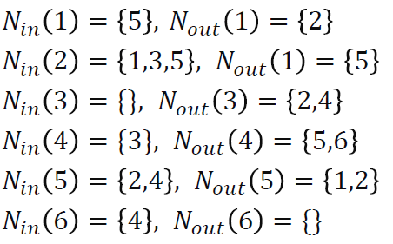
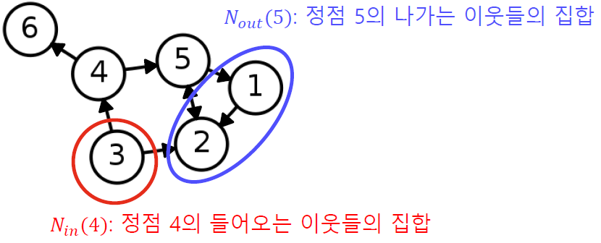

Neighbor(cont.)
나가는 이웃과 들어오는 이웃
정점 $v$에서 간선이 나가는 이웃들의 집합을 $N_{out}\left(v\right)$로 적는다.
정점 $v$에서 간선이 들어오는 이웃들의 집합을 $N_{in}\left(v\right)$로 적는다.

Slide 9
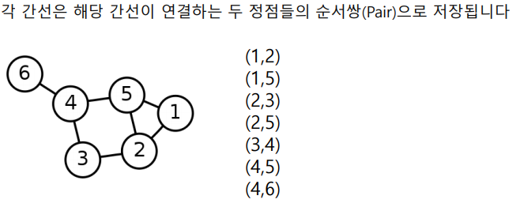
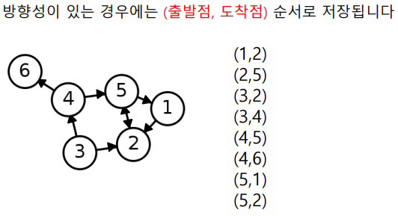
Edge List(간선 리스트)
그래프의 간선들을 리스트로 저장

Slide 10
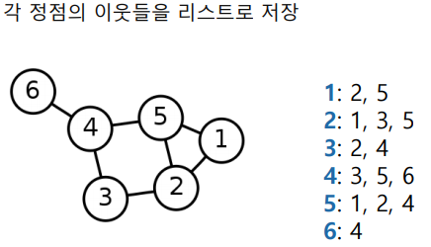
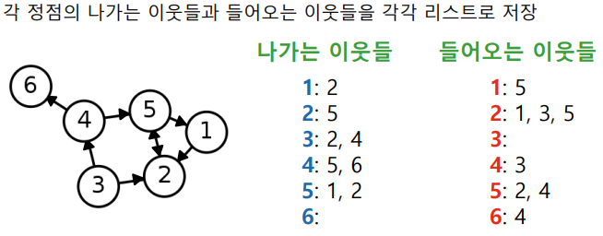
Adjacent List(인접 리스트)

Slide 11
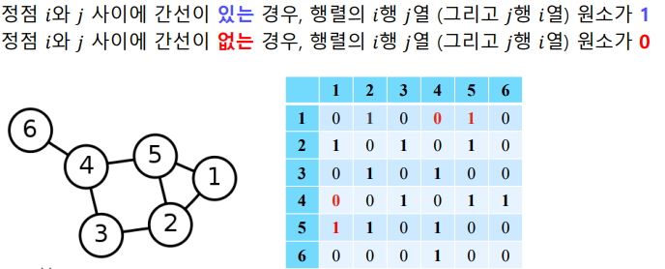
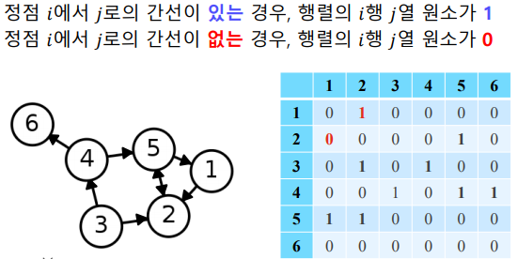
Adjacency Matrix(인접 행렬)

Slide 12
일반 행렬 vs 희소 행렬
일반 행렬은 전체 원소를 저장하므로 정점 수의 제곱에 비례하는 저장 공간을 사용
희소 행렬은 0이 아닌 원소만을 저장하므로 간선의 수에 비례하는 저장 공간을 사용

Slide 13
THANK YOU!!!

